Slide 1
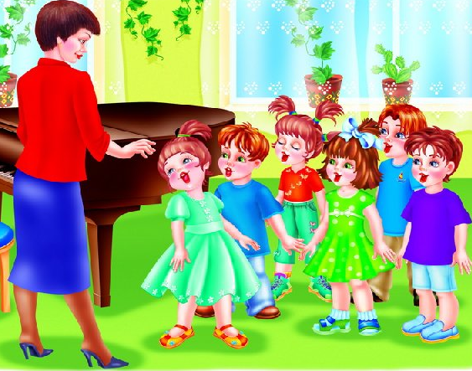
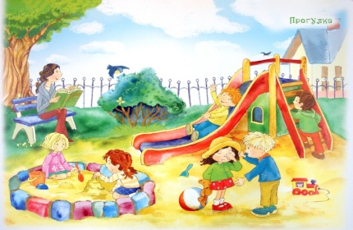
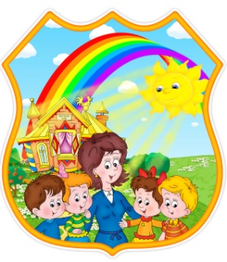
Причина № 4: Развивается как личность.
Конечно, и дома, с бабушкой, мамой, ребенок тоже развивается. Но дело в том, что для человека другой человек является «зеркалом»: поведение одного вызывает отклик другого. И если «зеркал» много (как в группе детского сада), развитие происходит быстрее.
Причина №6: Получает знания и опыт.
В детском саду ребенок получает возможности для интеллектуального и физического
развития. Рисование, лепка, конструирование, развитие речи, музыкальные занятия и
физкультура — этот минимальный набор обеспечит и детский сад.
Зачем нам детский сад?
7 причин
Некоторые родители, а также бабушки сомневаются, нужен ли детский сад. Там «обитают» инфекции, не все дети дружелюбны, да и насчет воспитателей возникают вопросы: не обидят ли?
Но все же детский сад нужен. И не только ребенку, а семье в целом! Именно там малыш приобретает такие важные для его социализации навыки.
Причина № 7: Это важно для семьи.
Родители ребенка, который посещает детский сад, могут работать. И если насчет отцов семейства вопросов не возникает, то мамы часто говорят о том, что слишком устали от быта и хотят развиваться еще и профессионально.
Причина № 5: Становится более самостоятельным.
В детском саду дети усваивают навыки самообслуживания гораздо быстрее, чем дома. Одеться, раздеться, помыть руки, убрать за собой, покушать – все это элементарные навыки, которые при домашнем воспитании вырабатываются позже .
МДОУ «Детский сад» п. Каджером
2022год

Slide 2
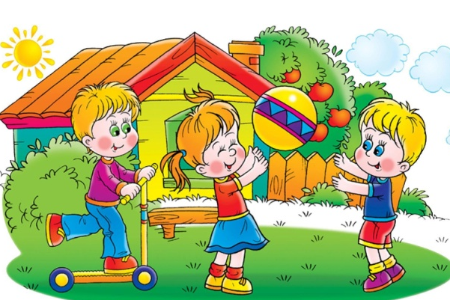
Причина № 1: Учится общаться с другими детьми.
Думаете, это просто? Ребята, которые не посещали детские сады, очень выделяются среди одноклассников, по крайней мере в первый год обучения. Общаясь со сверстниками, ребенок попадает в разные ситуации и учится вести себя соответственно: как справиться с обидой или злостью, отстоять свои интересы, как дружить и как мирно уживаться с теми, кто тебе неприятен. Да и с 4 лет у ребенка столь сильный импульс к общению, что удовлетворить его на полупустых игровых площадках около дома вряд ли возможно.
Причина № 3: Учится признавать авторитет «чужого» взрослого.
Это важно для дальнейшей жизни, где будет много учителей, затем преподавателей в институте, руководителей и начальников. Конечно, каждому из родителей хочется думать, что его ребенок сам станет «большим боссом». Но это произойдет далеко не сразу. Для начала предстоит получить большой опыт подчинения, который в будущем поможет стать мудрым руководителем. И легче всего принять авторитет постороннего человека именно в дошкольном детстве.
Причина № 2: Постигает нормы социальной жизни.
Что такое хорошо и что такое плохо, малыш познает не только на своем опыте, но и наблюдая за поведением других детей. У него есть возможность действительно много наблюдать, сравнивать, принимать решение о том, стоит ли что‑то попробовать самому, уже зная реакцию взрослого. Очень важно, что это реакция не своих родных, а постороннего человека, который транслирует общие правила, нормы и традиции.

